Slide 1
КОМПАНИЯ СИСТЕМАТИКА
РЕГОЛА RFID-ИДЕНТИФИКАЦИЯ

Slide 2
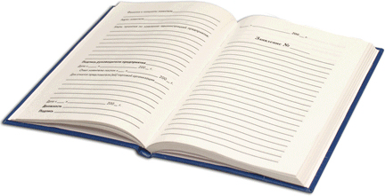
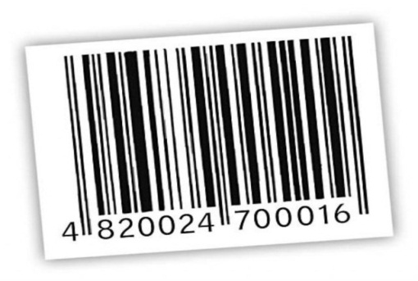
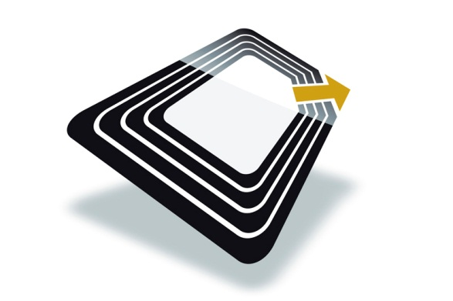
Регола RFID-идентификация
Инвентаризация основных средств
Инвентаризация вручную
устаревший способ;
высокие затраты рабочего времени;
высокий риск человеческого фактора и потери данных
Штрих-код инвентаризация
решение для небольших предприятий;
средние затраты рабочего времени;
существует риск человеческого фактора и потери данных
RFID-инвентаризация
современное решение для крупных предприятий;
низкие затраты рабочего времени;
отсутствует риск человеческого фактора и потери данных

Slide 3
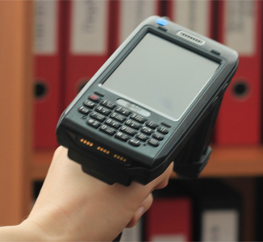
Регола RFID-идентификация
О системе
Регола RFID-идентификация – система бесконтактной инвентаризации основных средств и автоматизации архивов.
Регола RFID-идентификация открывает новый взгляд на учет материальных ценностей и архивов – процедура инвентаризации стала быстрее и эффективнее, многочасовые обходы помещений остались в прошлом.
Программно-аппаратный комплекс Регола RFID-идентификация использует технологию радиочастотной идентификации RFID и состоит из мобильного считывателя, меток и оригинального программного обеспечения, разработанного компанией Систематика

Slide 4
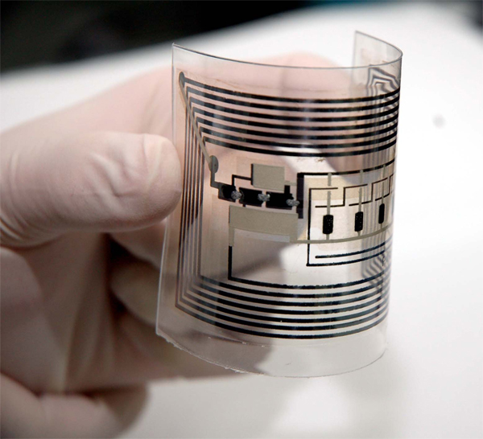
Регола RFID-идентификация
Технология RFID
Технология RFID (Radio Frequency Identification - радиочастотная идентификация) - это технология нового поколения, основанная на использовании радиочастотного электромагнитного излучения. Технология применяется для идентификации и учета объектов.
RFID - это современная технология идентификации, предоставляющая существенно больше возможностей по сравнению с традиционными системами маркировки.
Любая RFID система состоит из считывателя и меток прикрепленных к объектам идентификации.

Slide 5
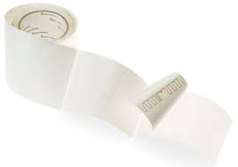
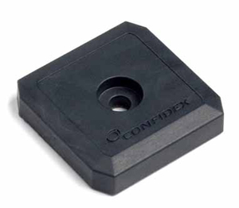
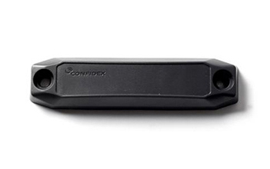
Регола RFID-идентификация
RFID-метки
RFID-метки, представляют собой миниатюрные самоклеящиеся устройства, на которые данные заносятся и считываются при помощи радиоволн.
Существует несколько типов RFID меток для маркировки различных поверхностей.
Для мебели из дерева и ДСП, картонных объектов и важных документов используются плоские rfid-метки, напоминающие этикетки, толщина которых не превышает 0,3 мм.
Для металлических поверхностей и офисной техники используются специализированные rfid-метки в пластиковом корпусе, обеспечивающем уверенный прием в условиях ограниченного распространения радиоволн.

Slide 6
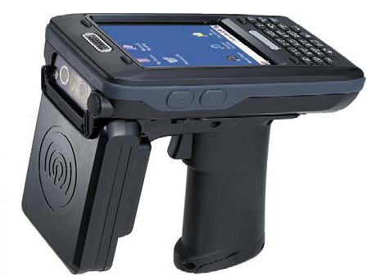
Регола RFID-идентификация
RFID-считыватель
Система Регола RFID-идентификация поставляется предустановленной на мобильный RFID считыватель.
Мобильный RFID-считыватель работает под операционной системой Windows CE 5.0, имеет встроенный WiFi адаптер и GSM модуль.

Slide 7
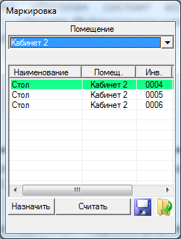
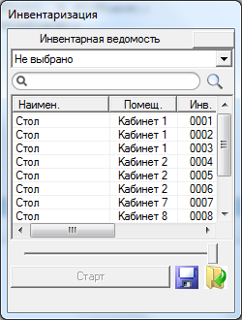
Регола RFID-идентификация
Программное обеспечение
Регола-Маркировка
На этапе маркировки выполняется наклеивание RFID меток на товарно-материальные ценности и сопоставление их кода-идентификатора с наименованием товарно-материальной ценности в инвентарной ведомости.
Регола-Инвентаризация
«Регола-Инвентаризация» является основным компонентом для проведения инвентаризации, поиска и списания основных средств предприятия. «Регола-Инвентаризация» формирует список всех помещений и идентифицирует все товарно-материальные ценности из инвентарной ведомости.

Slide 8
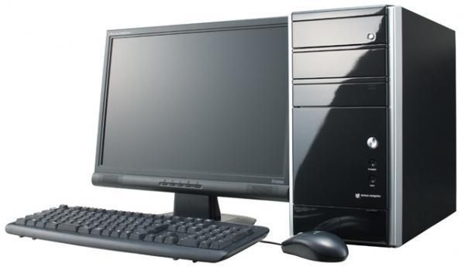
Регола RFID-идентификация
Серверная версия
Для работы с большим количеством считывателей и пользовательских лицензий может поставляться серверная версия Регола RFID идентификация.
Серверная версия:
собирает информацию с нескольких считывателей, актуализируя инвентарную ведомость;
создает отчеты о проведении инвентаризации и перемещении оборудования;
хранит информацию о плановом ремонте и обслуживании техники;
интегрирует информацию в 1C и другие бухгалтерские системы

Slide 9
Регола RFID-идентификация
Поиск
Регола RFID идентификация осуществляет точный поиск оборудования и материальных ценностей занесенных в инвентарную ведомость.
Высокая скорость считывания и широкий охват радиосигнала используемого RFID-считывателя позволяет определить местоположение искомого объекта в короткое время и проинформировать пользователя.

Slide 10
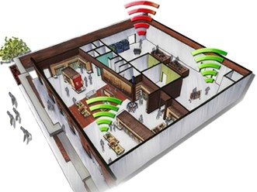
Регола RFID-идентификация
Безопасность
Контроль перемещения оборудования
Регола RFID идентификация фиксирует отсутствие сопоставленного предмета или оборудования в заданном помещении и информирует о его новом местоположении.
Антикражная безопасность
При установке дополнительного RFID-оборудования, Регола RFID идентификация обеспечивает антикражную безопасность, информирует о перемещинии материальных ценностей за пределы территории предприятия.
Данное решение интегрируется в общую систему безопасности и сигнализации предприятия.

Slide 11
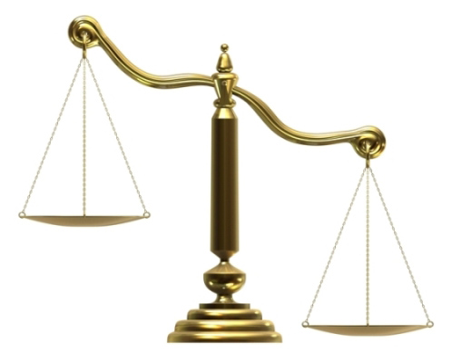
Регола RFID-идентификация
Преимущества
не требуется прямого контакта с объектом, rfid-считыватель способен распознавать более 50 меток на расстоянии ~10 м;
существенно сокращает время процесса инвентаризации;
программное обеспечение автоматически заносит информацию о состоянии объекта в базу данных и информирует о необходимом ремонте, сервисном обслуживании и т.д.;
система бесконтактной инвентаризации основных средств использует пассивные rfid-метки (не требующих собственного источника питания), что позволяет использовать их практически вечно;
идентификатор rfid-метки не выцветет, не разорвется и не сотрется, в отличии от бумажного носителя;

